Slide 1

Ризик трансмісії ТБ при виконанні різних лабораторних методик і процедур

Slide 2
Внутрішньо лікарняна передача МРТБ(дані молекулярно-епідеміологічних досліджень)
Латвія – 74 % випадків МРТБ мають однаковий генетичний зразок МБТ (від одного хворого), що свідчить про нещодавню передачу госпітальної інфекції
Малаві 72 %
Іспанія – 42%
США (Меріленд) – 37%
Велика Британія – 12%

Slide 3
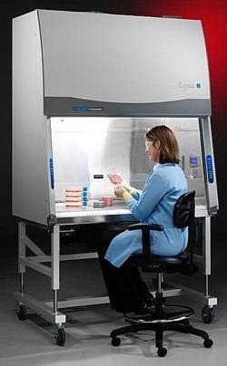
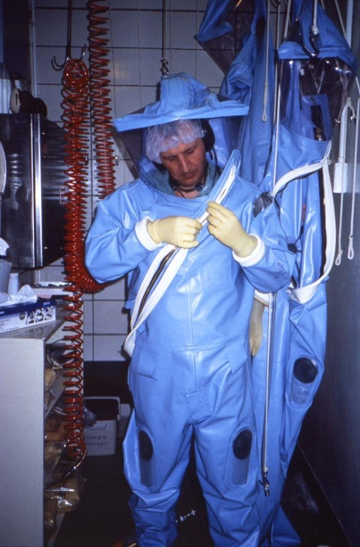
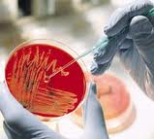
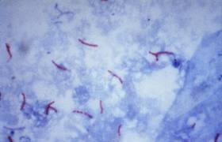
Критерії класифікації біологічних агентів за групами ризику
1-а група ризику - Низький рівень індивідуального та суспільного ризику
2-а група ризику - Середній рівень індивідуального ризику, обмежений рівень суспільного ризику
3-я група ризику – Високий рівень індивідуального ризику, обмежений рівень суспільного ризику
4-аикугрупа ризику - Високий рівень індивідуального ризику, високий рівень суспільного ризику

Slide 4
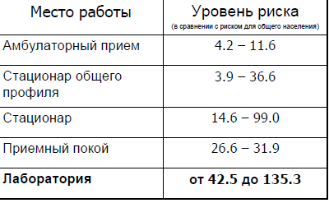
Коефіцієнт показника захворюваності на ТБ серед персоналу залежно від місця роботи
Tuberculosis among Health-Care Workers in Low- and Middle-Income Countries: A Systematic Review. Rajnish Joshi1,2, Arthur L. Reingold1, Dick Menzies3, Madhukar Pai3*
1 Division of Epidemiology, School of Public Health, University of California Berkeley, Berkeley, California, United States of America, 2 Department of Medicine, Mahatma
Gandhi Institute of Medical Sciences, Sevagram, Maharashtra, India, 3 Montreal Chest Institute, McGill University, Montreal, Canada
PLoS Medicine. December 2006 | Volume 3 | Issue 12 | e494

Slide 5
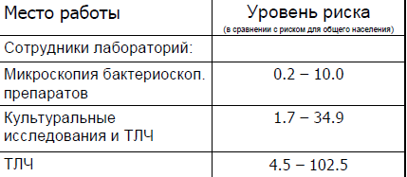
Професійний ризик захворювання на туберкульоз серед лабораторних співробітників
Risk of occupational tuberculosis in National Tuberculosis Programme laboratories in Korea
S. J. Kim,* S. H. Lee,† I. S. Kim,† H. J. Kim,† S. K. Kim,† H. L. Rieder*INT J TUBERC LUNG DIS 11(2):138–142
International Union Against Tuberculosis and Lung Disease (The Union), Paris, France; † Korean National Tuberculosis Association, Seoul, Republic of Korea.

Slide 6

Нова система оцінки ризику у ТБ лабораторії
Рівень ризику ТБ лабораторії | Оцінка ризику | концентрація інфекційних часток в аерозолі
Низький ризик | Низький ризик утворення інфекційних аерозолів | низька
Середній ризик | Помірний ризик утворення інфекційних аерозолів | середня
Високий ризи | Високий ризик утворення інфекційних аерозолів | висока

Slide 7

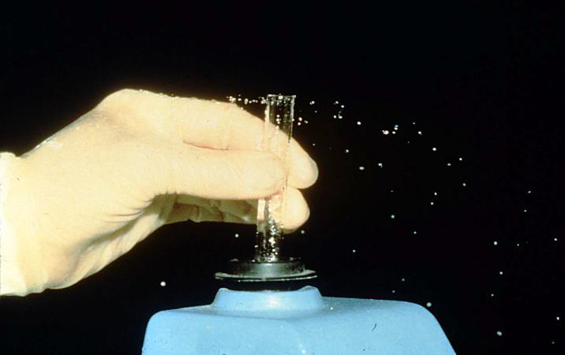
Ризик процедури в лабораторіях ТБ
Ризик вдихання
Ризик проковтування
Ризик інокуляції

Slide 8
Особливості внутрішньо лабораторного поширення МБТ
Ступінь небезпеки внутрішньо лабораторної трансмісії туберкульозу залежить від:
- характеру проведених маніпуляцій при використання відповідних методик;
- кількості надходять для дослідження проб, фактично містять інфекційний агент;
- концентрації збудника в зразках;
- тривалості контакту з пробами інфекційного матеріалу і чистою культурою збудника.

Slide 9
Особливості внутрішньо лабораторного поширення МБТ
Ризик внутрішньо лабораторного зараження в лабораторіях, що проводять приготування мазків безпосередньо з мокротиння, значно нижче, ніж в лабораторіях, які готують мазки з концентрованого матеріалу або виробляють його посів.
Ризик зараження значно менше в лабораторіях мікроскопії, де виявляється менше 1% позитивних мазків, порівняно з тими, в яких позитивні мазки становлять понад 10% від усіх досліджених.

Slide 10
Утворення бактеріальних аерозолів
при відкриванні щільно закритих контейнерів з мокротою
при додаванні розчинів до інфікованого діагностичного матеріалу
при струшуванні бактеріальних суспензій, що містять МБТ
при переливанні інфікованих рідин
при роботі з петлею
при роботі з піпеткою
при фіксуванні мокрих мазків
при центрифугуванні

Slide 11
Вірогідність інфікування
Не кожна людина, що вступає в контакт з хворим на туберкульоз, стає інфікованим.
Вірогідність перенесення інфекції залежить від декількох факторів.

Slide 12
Фактори,що впливають на інфікування
Ступінь інфікованості хворого
Тривалість контакту
В якому навколишньому середовищі відбувається контакт з хворим

Slide 13
Не кожна інфікована людина захворіє на туберкульоз.
Ймовірність переходу інфікування в захворювання у осіб, які не мають факторів ризику становить 10% протягом усього життя

Slide 14
Деякі стани організму, що збільшують ризик захворювання на ТБ
Недавно інфіковані (перші 2 роки)
Особи зі змінами на R - грамі, що вказують на ТБ в минулому
ВІЛ
Цукровий діабет
Особи, що отримують цитостатики
Активні курці
Особи зі зниженою масою тіла
Особи, що зловживають
Наркомани
Безхатченки, безробітні, мігранти, бувші ув'язненні

Slide 15
Фактори ризику розвитку захворювання ТБ
Фактор ризику | У скільки разів вище ризик розвитку ТБ захворювання
СНІД | 170
ВІЛ | 113 (10% протягом1-го року інфікування)
Недавня ТБ інфекція | 15
Деякі стани організмуа | 3-16

Slide 16
Властивості МБТ
Стійкість у зовнішньому середовищі
Стійкість до кислот, лугів, спиртів
Патогенність (властивість МБТ, що виявляється здатність викликати захворювання)
Вірулентність (ступінь патогенності)

Slide 17
Лабораторії з низьким рівнем ризику
Діагностичний рівень лабораторій
Лабораторія для прямої мікроскопії мазка мокротиння
ї
Маніпуляції зі зразками мокротиння для аналізу Xpert MTB/RIFR
Фактори, які підвищують ризик
Неадекватне використання робочих поверхонь
Слаба вентиляція або погане освітлення
Неохайна робота зі зразками
Работа з петлями багаторазового використання

Slide 18
Робота в добре вентильованому приміщенні
Спрямований потік повітря, що забезпечує 6-12 повітрообмінів на годину.
Спрямований потік повітря від чистих зон у напрямку зон, де можливе утворення аерозолів.
Повітря повинено бути безпечно видалене з приміщення.
Для процедур з низьким рівнем ризику має бути достатньо природної вентиляції за умови, що потоки повітря переміщаються в напрямку від лаборанта

Slide 19
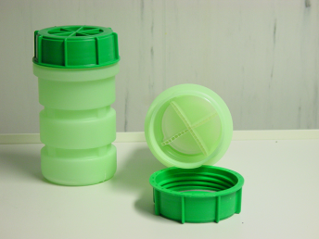
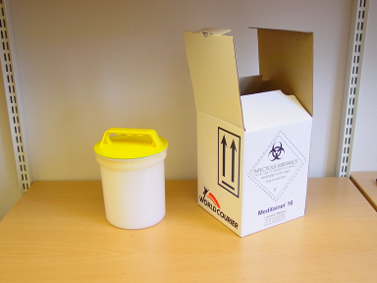
Транспортні контейнери, які не протікають
Ģirts Šķenders, girts@tuberculosis.lv
Notes:
19

Slide 20
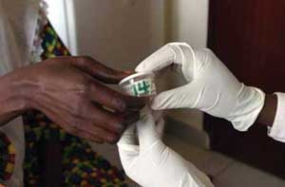
Мінімізація утворення і вдихання аерозолів
Обережність при відкриванні
контейнерів із зразками
Обережність при роботі з протікаючими контейнерами із зразками
Робота з петлею
Oбеззаражування зразка
для GeneXpert

Slide 21
ТБ лабораторії з помірним рівнем ризику
Діагностичний рівень лабораторій
Обробка зразків для інокуляції в первинне середовище на основі твердих культур
Фактори, які підвищують ризик
Слаба вентиляція та погане освітлення
Поганий стан БББ
Фактори, які заважають роботі БББ
Необережні маніпуляції із зразками

Slide 22
Мінімальні заходи біобезпеки в лабораторіях з помірним рівнем ризику
Вся обробка та розжиження зразків мокротиння проводить в БББ
БББ повинні бути розташовані далеко від основних повітряних потоків і перехресних потоків повітря
Бокси класу I або II класу повинні бути сертифіковані і проходити регулярне техобслуговування, як мінімум, один раз на рік
На додаток, вторинний бар'єр досягається за рахунок односпрямованого потоку повітря і забезпечення, як мінімум, 6-12 КВЧ

Slide 23
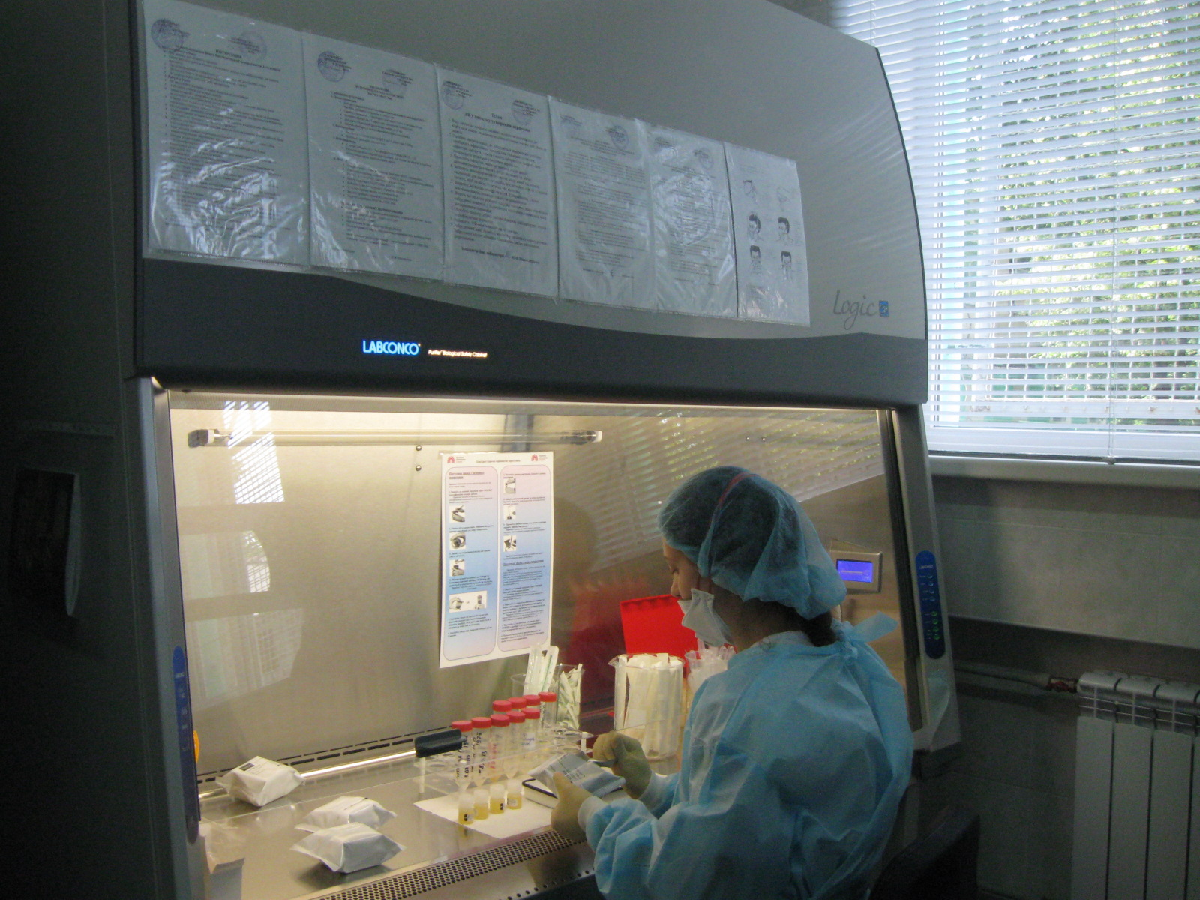

Slide 24
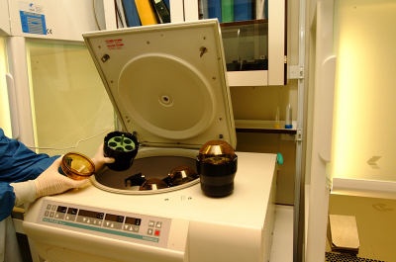
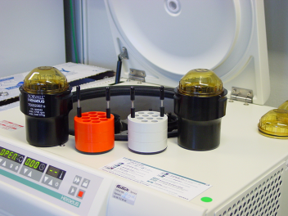
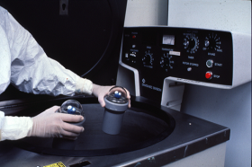
Центрифуги з безпечними чашками
Ģirts Šķenders, girts@tuberculosis.lv
Notes:
24

Slide 25
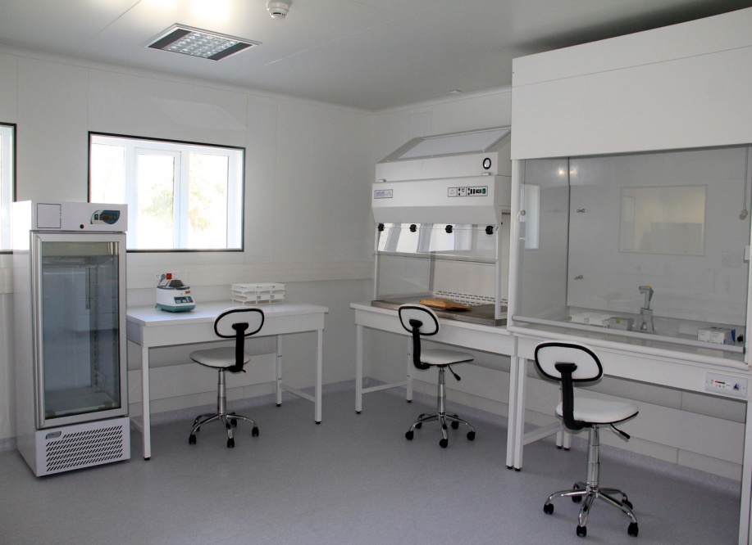
ТБ лабораторії з високим рівнем ризику (ізольована ТБ лабораторія)
Термін ≪ізольована ТБ лабораторія≫
означає об'єкт, який має мінімальні конструктивні особливості, необхідні
для безпечних маніпуляцій з ТБ культурами.

Slide 26
В ТБ лабораторіях, які
класифікуються як такі, що мають високий рівень ризику, процедури по обробці життєздатних культур M. Tuberculosis для:
ідентифікації
ТЛЧ
молекулярного аналізу
повинні проводитися в середині БББ, в ізольованій ТБ лабораторії.

Slide 27
Додаткові вимоги до безпеки для лабораторій з високим рівнем ризику
Фізичний бар'єр між ізольованою зоною і зовнішніми зонами лабораторії
Вестибюль має бути обладнаний спеціальними пристроями для відділення чистого і контамінованого одягу
Двері у вестибюлі можуть бути самозакривающими і з взаємним блокуванням
Необхідно встановити оглядове вікно, щоб мати можливість зовні спостерігати за тим, що відбувається в лабораторії
Автоклав повинен бути встановлений в безпосередній близькості від ізольованої ТБ лабораторії, що дозволить проводити стерилізацію пробірок і флаконів з культурами до їх
видалення для утилізації

Slide 28
Засоби індивідуального захисту
Халати повинні бути непроникними для рідин, обов'язково носити рукавички.
Використання шапочок, бахіл або спеціального взуття є необов'язковим, але вони можуть застосовуватися в якості додаткових засобів захисту
Респіраторні маски забезпечують додатковий захист під час проведення процедур високого ризику
Персонал завжди повинен мити руки перед відходом з лабораторії

Slide 29
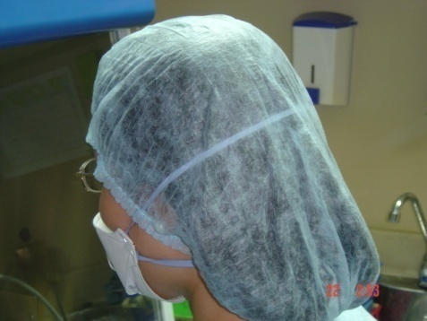
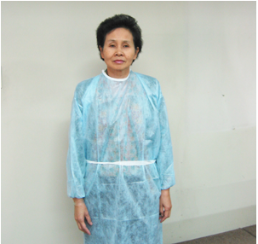
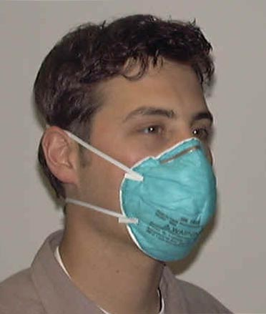
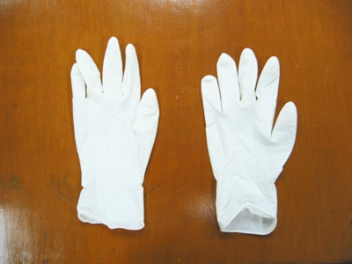
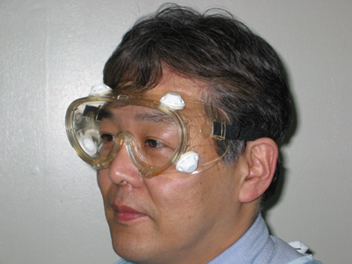
Первинний барєр
Засоби індивідуального захисту
Рукавички
Костюми/хвартухи
Респіратори
Інше
Notes:
29
12.6. Respirators
In a well-ventilated laboratory where all handling of infectious material is performed in bio-safety cabinets, use of personal respirators can be limited to accidental situations when potentially infectious aerosols are released to laboratory air. Personal respiratory protection is not needed when handling closed culture tubes or visiting walk-in incubator rooms. If ventilation system is suspected to function insufficiently, every employee working in the room where specimens are processed for culture and drug susceptibility testing has to wear a personal respirator of class FFP2 (or FFP3 if MDR-TB is likely handled in the premises).
In case direct smear is done on “bench” use of personal respirators is not needed.
12.5. Personal protective equipment based on the risk
Laboratory coats protect personal clothing for general infection, not against TB. They are taken off when leaving the TB safety laboratory. Handling of primary specimen vials causes contamination of hands with patient specimens often detectable on the external surface of the vial. Therefore it is advised to use disposable gloves when handling specimen vials. Gloves have to be taken off or disinfected with 70-80% alcohol when finishing the task, including answering the telephone or handling computer keyboard.
Barrier equipment includes gloves, sterile and nonsterile, disposable gowns, masks, and protective eyewear. To make the workplace safer, barriers should be available in all patient care areas.
Gloves, disposable gowns and surgical masks are single use items. Single use means that they are not to be re-used and they should be discarded after use.
Remember to always wash hands after removal of barrier equipment.
When a clinical situation is associated with a risk that infectious material could splash towards your face, in addition to a mask, you need to wear protective eyewear. Be aware that masks alone to not provide adequate protection and you will need to wear protective eyewear. Personal eyeglasses are not considered protective unless they have sideshields, to prevent material from entering from the side angles.
There are many types of protective eyewear: plastic glasses with solid side shields, goggles, masks with clear visors, chin-length face shields.
Protective eyewear, if not heavily soiled, can be cleaned with a disinfectant and can be re-used. Heavily soiled protective eyewear should not be re-used and should be discarded.
Disposable gowns should be worn if you think it is likely that more than your hands could be exposed to infectious materials. For example, a disposable gown would be used to remove heavily soiled linens or to provide care to a patient who is bleeding profusely, such as an accident victim. Remove soiled gowns as soon as possible. This is done to decrease the chance of penetration and skin exposure.
Hold the gown so that the back is facing your body. Slip your arms, one at a time, into the sleeves. Next fasten the gown taking care to overlap the edges so that you protect your clothes.

Slide 30
Умови, при яких підвищується ризик інфікування
Збільшення обсягу навантаження
Велика скупченість людей та обладнання
Наявність гризунів та комах
Присутність осіб, яким не дозволено вхід у лабораторію

Slide 31
